Slide 1
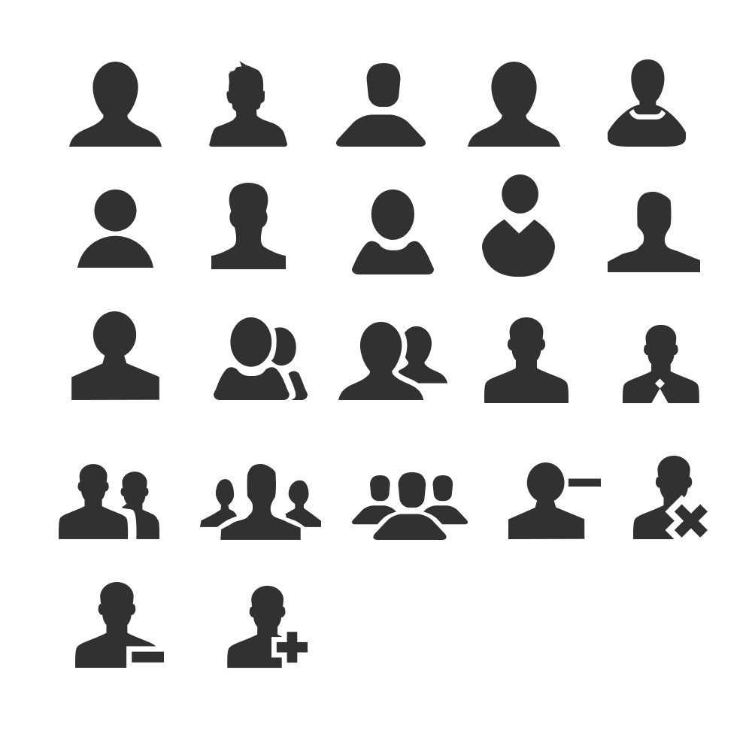


출번 | 분반 | 학번 | 이름 | 과제 | 제출일 | 연락처
01 | 11 | 2016180037 | 임 건 호 | 4주_제안서 및 학업계획서 | 20210322 | 010-5285-2385
라스트 원 < Last One>
어딘지 모를 장소를 벗어나기 위하여
최후의 1인이 되어야 하는 추리, 전략 게임
임 건 호
010-5285-2385
rjsgh2119@gmail.com

Slide 2
I N D E X
- 게임 컨셉
- 기획 컨셉
- 게임 사양
- 게임 소개
- 후기 및 코멘트
- 참고 문헌

Slide 3

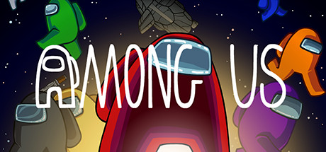
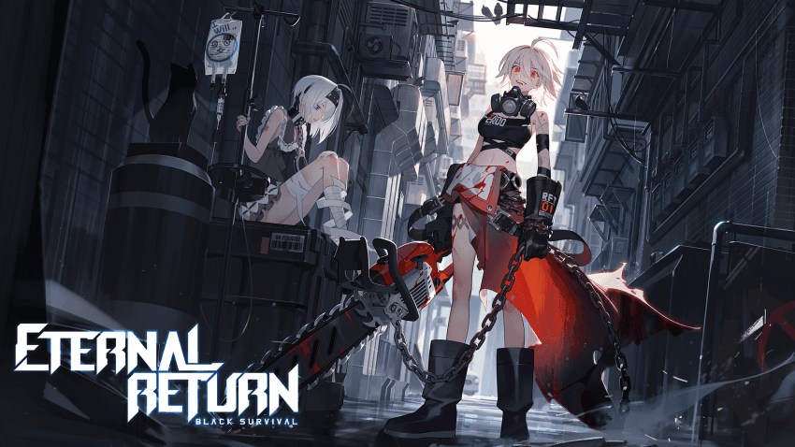
1. 게임 컨셉 (1) 유사 게임
각 플레이어 별로 직업이 있다.
다른 플레이어를 처치하고 범인을 찾아야한다.
마피아 42
<그림1 - 마피아42>
카메라 뷰가 탑 뷰이다.
다른 플레이어를 처치하고 범인을 찾아야한다.
어몽어스
<그림2 - 어몽어스>
파밍을 하고 아이템을 제작하여야 한다.
블랙서바이벌:영원회귀
<그림3 - 블랙서바이벌:영원회귀>

Slide 4
2. 기획 컨셉 (1) 기획 계획
일시 | 계획 | 비고
1차 | 다른 생존자 처치 방법 및 처치 동기
2차 | 생존자 직업 및 해산 동기 | 어떻게 서로 흩어지도록 할지
3차 | 처치 방법과 직업을 참고한 맵 구성 | 맵 설계
4차 | 처치한 범인을 찾는 조사 및 투표 방법

Slide 5
2. 기획 컨셉 (2) 게임 방향
합리적인 추리
범인 추리에 보다 합리적인 추리가 가능하도록 기획
언제든지 술래 가능
자신이 원한다면 매번 술래가 가능하도록 기획
죽은 후 상호작용
다른 사람을 기다리며 죽은 후에도 게임을 즐길 수 있도록 기획
다양한 처치 동선
보다 다양한 처치 동선으로 추리, 전략적인 면모가 강조되도록 기획

Slide 6
2. 기획 컨셉 (3) 기획 방향
불필요한 기능 제거
게임 플레이에 큰 지장이 없다면 기능 최소화하여 기획
게임의 목적에 집중
게임 플레이를 하면서 추리, 전략에 보다 집중하여 게임을 즐길 수 있도록 기획
뉴비 친화적
처음 플레이하는 유저도 금방 익숙해 질 수 있도록 도움을 주는 UI, UX를 기획
리소스 최소화
게임 플레이 목적에 걸맞지 않은 리소스는 최소화하여 기획

Slide 7
3. 게임 사양 (1) 게임 개요
 | 최소 사양
운영체제 | Windows 7 SP1+
프로세서 | E2 instruction set support
메모리 | 1GB
DirectX | 버전 10
저장공간 | 250MB 사용 가능 공간
 | 내용
장르 | 전략, 추리, 마피아 게임
플랫폼 | PC
이용가능 연령 | 15세 이용가
타겟 유저 | 전략, 추리 게임을 하고 싶어하는 유저 항상 내가 범인이 되지 않아 짜증나는 유저
셀링 포인트 | 다양한 변수로 보다 어려운 전략, 추리 가능
<자료1- 어몽어스>

Slide 8
4. 게임 소개 (1) 게임 요약
모든 것은 자신의 선택이다.
파밍을 해야한다.
게임 시작 전에 직업을 선택할 수 있다.
다른 플레이어를 죽일 무기를 만들 수 있다.
범인과 생존자가 정해진 게임이 아니다. 누구나 술래가 될 수 있고 도망자가 될 수 있다.
범인을 찾을 도구를 만들 수 있다.
플레이어를 처치할 방법을 자신이 선택할 수 있다.
나 자신을 보호할 장비를 만들 수 있다.

Slide 9
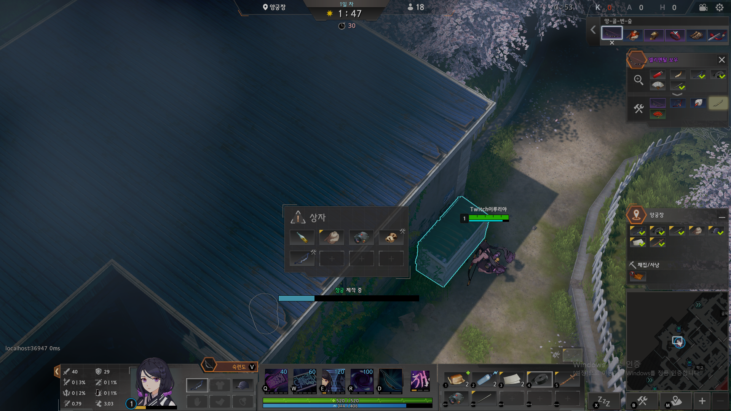
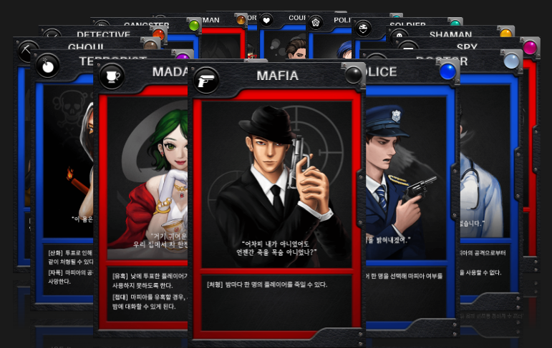
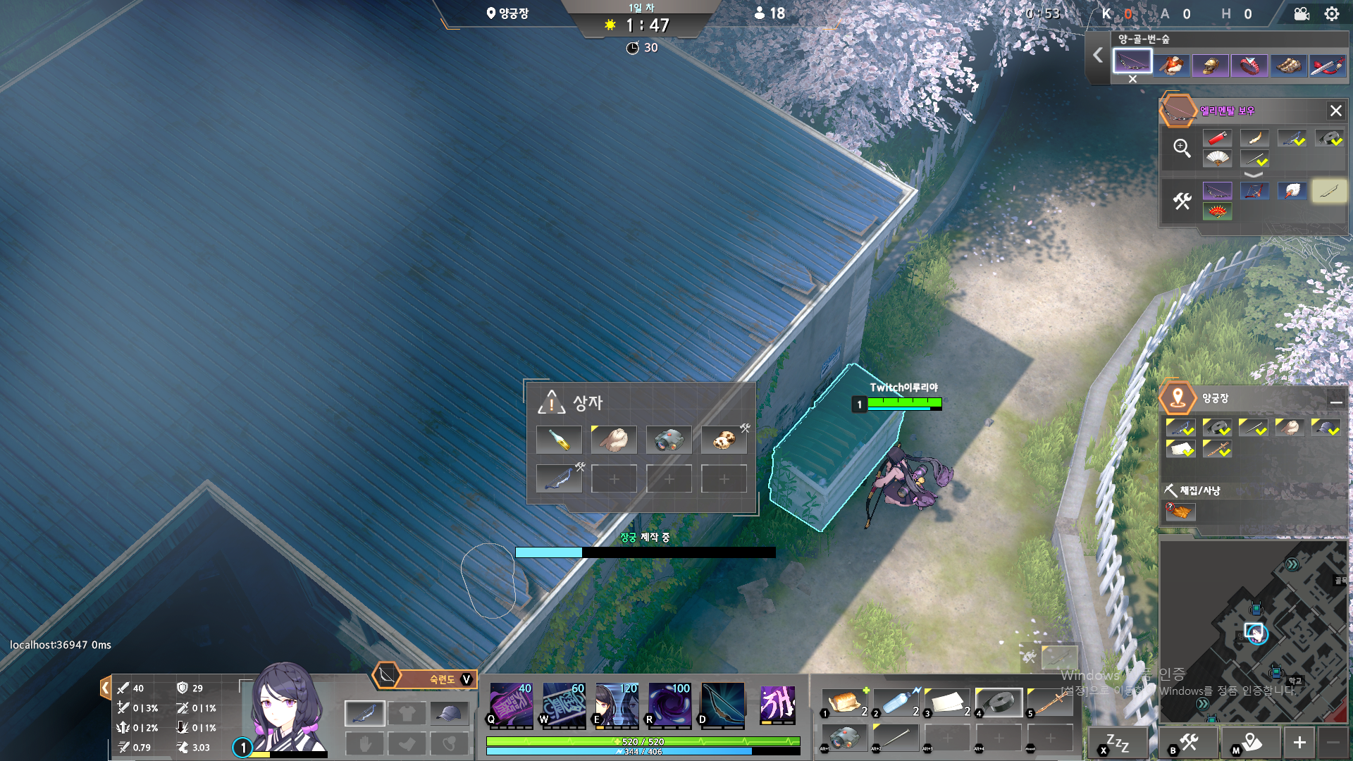
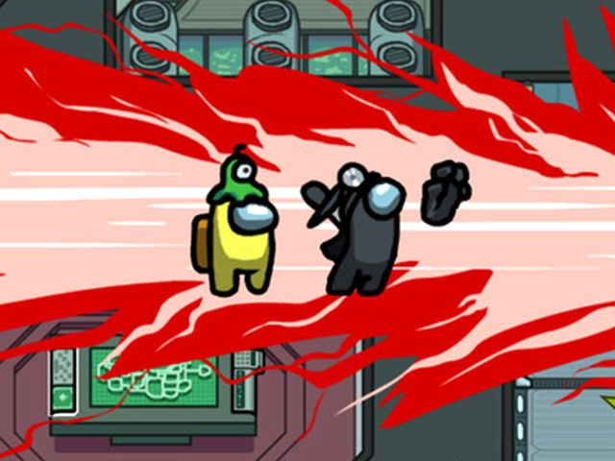
4. 게임 소개 (2) 간단 게임 플레이
직업 선택
상자를 열고 아이템을 획득
<그림4 - 마피아42 직업>
<그림5 - 영원회귀 플레이>
제작 가능 아이템 제작
범인은 생존자를 처치
< 그림5 - 영원회귀 플레이 >
<그림6 - 어몽어스 처치>

Slide 10
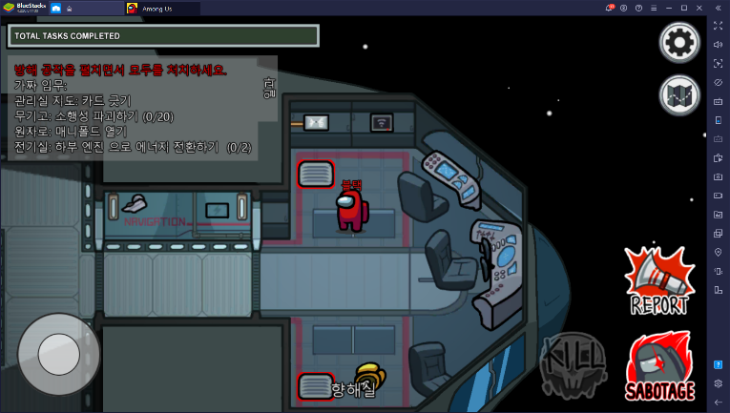
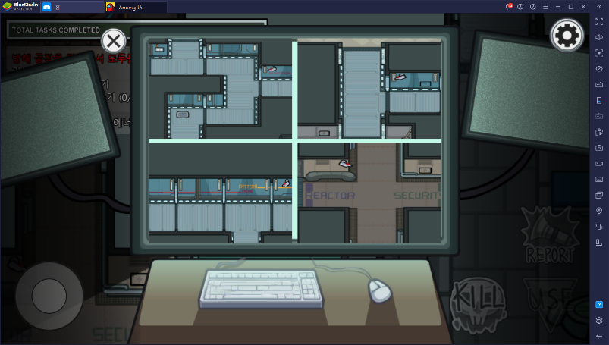
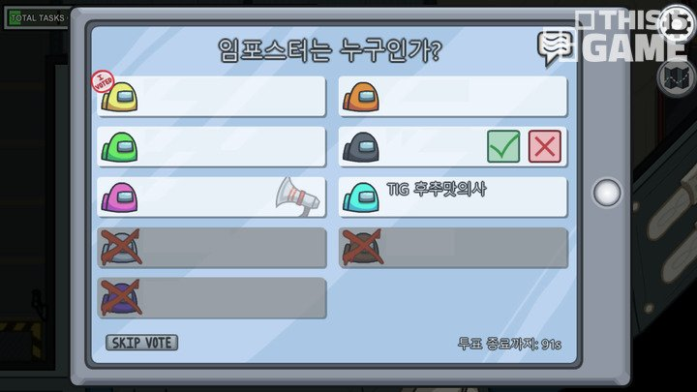
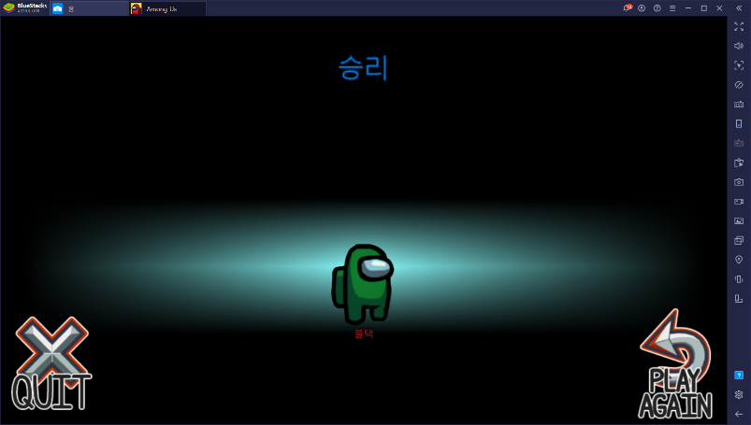
4. 게임 소개 (2) 간단 게임 플레이
생존자는 시체 발견
제작한 아이템으로 범인 찾기
<그림7 - 어몽어스 리포트>
<그림8 - 어몽어스 CCTV>
회의를 통한 범인 찾기
최후의 1인이 승리
<그림9 - 어몽어스 회의>
<그림10 - 어몽어스 승리>

Slide 11
5. 후기 및 코멘트
후 기 | 코 멘 트
매번 후기 및 코멘트를 쓰다 보면 후기와 코멘트에 쓰고 싶은 내용이 비슷하다. 후기에 다 쓰고 보면 코멘트에 쓸 것이 없어서 그대로 잘라 붙여 넣기를 하고, 그러면 후기에는 뭘 쓰지 고민하다 보면 이런 걸 쓰고 있다...... | 처음엔 겨울 방학 때 하던 졸업작품 포트폴리오 작업을 이어서 하려고 계획했다. 하지만 실질적으로 게임기획2와 겨울 방학 특훈 때 하던 작업들과 비슷한 것들을 계속하게 되다 보니 발전도 없는 것 같고 하여 새로운 게임으로 포트폴리오 작업을 시작했다. 졸업 작품을 제작하며 얻은 경험들도 최대한 반영하여 좀 더 좋은 기획서를 작성하려고 한다.

Slide 12
6. 참조 문헌
<그림1 - 마피아> https://librewiki.net/wiki/%EB%A7%88%ED%94%BC%EC%95%84_42 <그림2 - 어몽어스> https://namu.wiki/w/Among%20Us <그림3 - 블랙서바이벌> https://namu.wiki/w/%EC%98%81%EC%9B%90%ED%9A%8C%EA%B7%80:%20%EB%B8%94%EB%9E%99%EC%84%9C%EB%B0%94%EC%9D%B4%EB%B2%8C <자료1 - 게임 사양> https://namu.wiki/w/Among%20Us <그림4 - 마피아42 직업> https://witamy.kr/657 <그림5 - 영원회귀 플레이> twitch.tv/videos/956397616 <그림6 - 어몽어스 처치> https://hub.zum.com/29street/65383 <그림7 - 어몽어스 리포트> https://www.bluestacks.com/ko/blog/game-guides/among-us/au-vents-guide-ko.html <그림8 - 어몽어스 CCTV> https://www.bluestacks.com/ko/blog/game-guides/among-us/au-vents-guide-ko.html <그림9 - 어몽어스 회의> https://m.post.naver.com/viewer/postView.nhn?volumeNo=28937617&memberNo=24985926 <그림10 - 어몽어스 승리> https://www.bluestacks.com/ko/blog/game-guides/among-us/au-vents-guide-ko.html

